Slide 1


SIGEM
Sistema de gestión para equipos y materiales
Integrantes del grupo: - Matías Larenas
- Benjamín Gonzales
- Constanza Pávez
Fecha: 18 de Mayo del 2025

Slide 2
DESCRIPCIÓN DEL PROYECTO
Problema o dolor
En el centro tecnológico de la institución, la gestión de equipos y materiales se realiza de forma manual o mediante registros poco eficientes (como planillas de Excel o papel).
Esto genera diversos problemas como:
- Pérdida de trazabilidad en los préstamos.
- Dificultad para controlar el stock actualizado.
- Errores en la administración de solicitudes.
- Falta de control sobre quién tiene qué material y por cuánto tiempo
Propuesta de solución
El proyecto SIGEM (Sistema de Gestión de Equipos y Materiales) propone el desarrollo de un sistema web que digitaliza y automatiza todo el proceso de administración de equipos y materiales.
Este sistema permite:
- La creación y gestión de solicitudes por parte de usuarios con distintos roles (alumnos, docentes, administradores).
- Control en tiempo real del inventario.
- Seguimiento de préstamos y devoluciones.
- Administración de usuarios y permisos.
- Mejora la eficiencia operativa del centro tecnológico.

Slide 3
Objetivo General
" Desarrollar un sistema de control de materiales y equipos para el citt."
Objetivos Específicos
- “ El 80% de los productos deben estar registrados en el sistema al primer mes de funcionamiento.
(Definimos un número total de equipos y este es usado como base de medición.)”
- “ El 80% de las solicitudes deben ser procesadas en el sistema dentro de las primeras 2 semanas a partir de su lanzamiento.
(Pueden existir solicitudes tanto presenciales como online. del total de estas el 80% deben ser online.)”
- “ Disminuir el tiempo de gestión de las solicitudes online en un 40% en comparación a las físicas.
(Comparamos el tiempo actual que toma la gestión de una solicitud vs el tiempo que se tarda en el sistema para hacer el cálculo.)”

Slide 4
Alcances y limitaciones del proyecto
ALCANCES
Permite la gestión digital de equipos y materiales del centro tecnológico.
Los usuarios pueden realizar solicitudes de préstamo y consultar su historial.
Los administradores pueden aprobar/rechazar solicitudes, gestionar el inventario, gestionar reportes y controlar el flujo de materiales.
Se implementa un control de stock que refleja los movimientos en tiempo real.
Se utiliza una estructura de roles para restringir el acceso según el perfil del usuario (alumno, profesores, administrador).
Desarrollado como un sistema web con tecnologías actuales (Django, MySQL, Bootstrap, etc.).
LIMITACIONES
El sistema está pensado para un uso interno en la institución, no para uso masivo o comercial.
Las alertas de confirmación están en proceso de implementación.
No se contempla aún una versión móvil o aplicación nativa.
El proyecto no considera integración con sistemas externos.

Slide 5
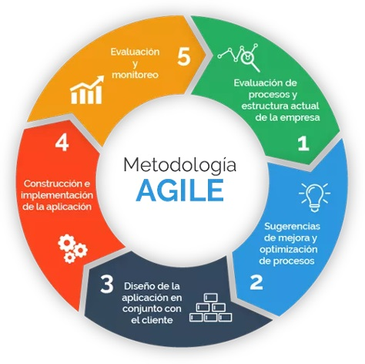
Metodología de trabajo para el desarrollo del proyecto
Metodología - SCRUM
Fases Implementadas
Levantamiento de requerimientos: Definición de funcionalidades clave.
Planificación: Creación y priorización del backlog de tareas.
Sprints: Desarrollo en ciclos cortos con entregas parciales (usuarios, solicitudes, stock, validaciones).
Revisión: Evaluación y ajustes al final de cada sprint.
Pruebas finales: Validación funcional y corrección de errores.
Entrega: Preparación del sistema y documentación final.

Slide 6
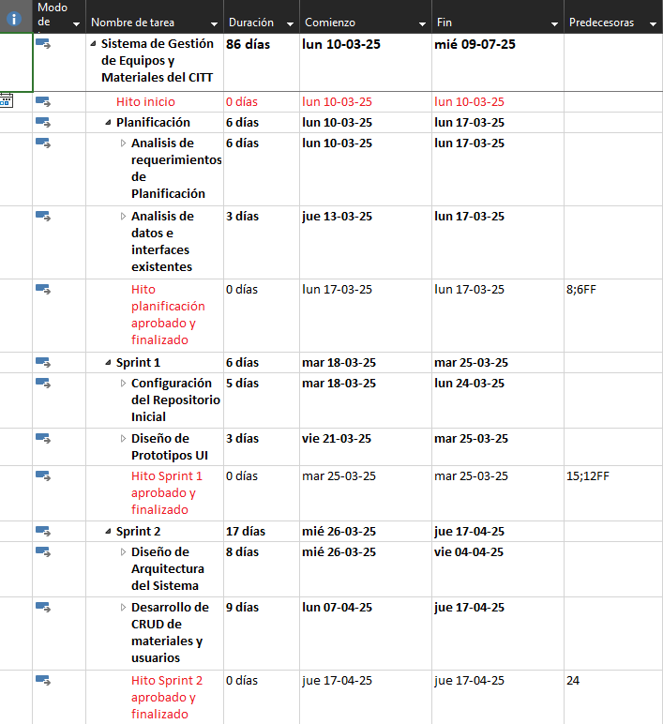
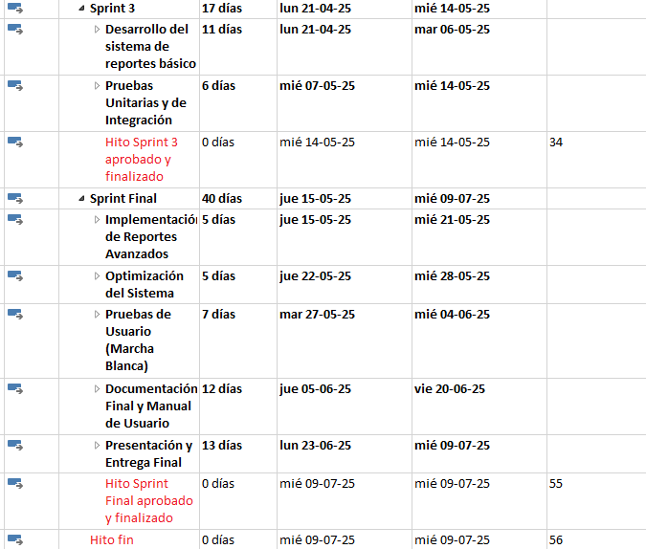
Cronograma para el desarrollo del proyecto

Slide 7
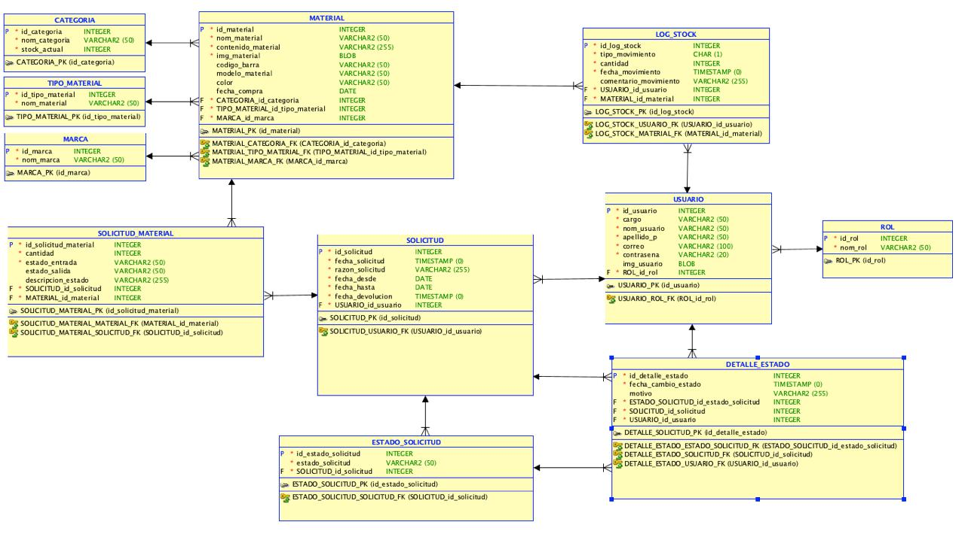
Modelo de datos

Slide 8
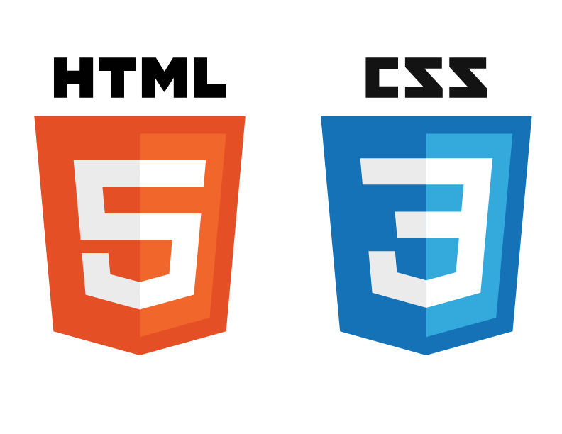






Tecnologías utilizadas
Back-end: Django, Python
Base de datos: MySQL (usando XAMPP como entorno local)
Front-end: HTML, CSS
Otros: Bootstrap, Git, XAMPP

Slide 9

DEMOSTRACIÓN DEL RESULTADO DEL PROYECTO
Exposición del sistema

Slide 10
Resultados obtenidos
Se desarrolló un sistema funcional para la gestión de equipos y materiales en el centro tecnológico, cumpliendo con los objetivos planteados.
Los usuarios pueden crear y gestionar solicitudes con control de estados (aprobado, rechazado, parcialmente aprobado).
Se implementó un control de stock en tiempo real, reflejando movimientos de entrada y salida de materiales.
La administración de usuarios con roles diferenciados (alumno, docente, administrador) permite un acceso seguro y personalizado.
El sistema presenta una interfaz amigable y modular, facilitando su uso y mantenimiento.
Se avanzó según el cronograma establecido, con detalles menores pendientes, como alertas de confirmación.

Slide 11
Obstáculos presentados durante el desarrollo
Validaciones de formularios incompletas:
Al inicio, algunos formularios no contaban con validaciones suficientes, lo que generaba errores en el ingreso de datos por parte de los usuarios.
Detalles visuales en la interfaz de usuario:
Algunos elementos visuales como alertas, botones o mensajes de confirmación requerían ajustes para mejorar la experiencia del usuario.
Gestión del control de stock:
Implementar correctamente la lógica para que el stock se actualizara con precisión ante cada solicitud aceptada o rechazada fue un reto técnico

Slide 12
PREGUNTAS DE LA COMISIÓN

